Slide 1
EDK代码及编译介绍
昆山软件 BIOS

Slide 2
EDK环境(安装/代码下载/编译工具)
代码编译(项目/模块)
DSC/FDF文件
INF/DEC文件
UNI/VFR文件
编译流程

Slide 3
EDK环境安装
安装VS2015(或EWDK)
安装JAVA(JRE/JDK)
安装Python27
安装cygwin64
IASL 编译工具
NASM编译工具
Link16工具

Slide 4
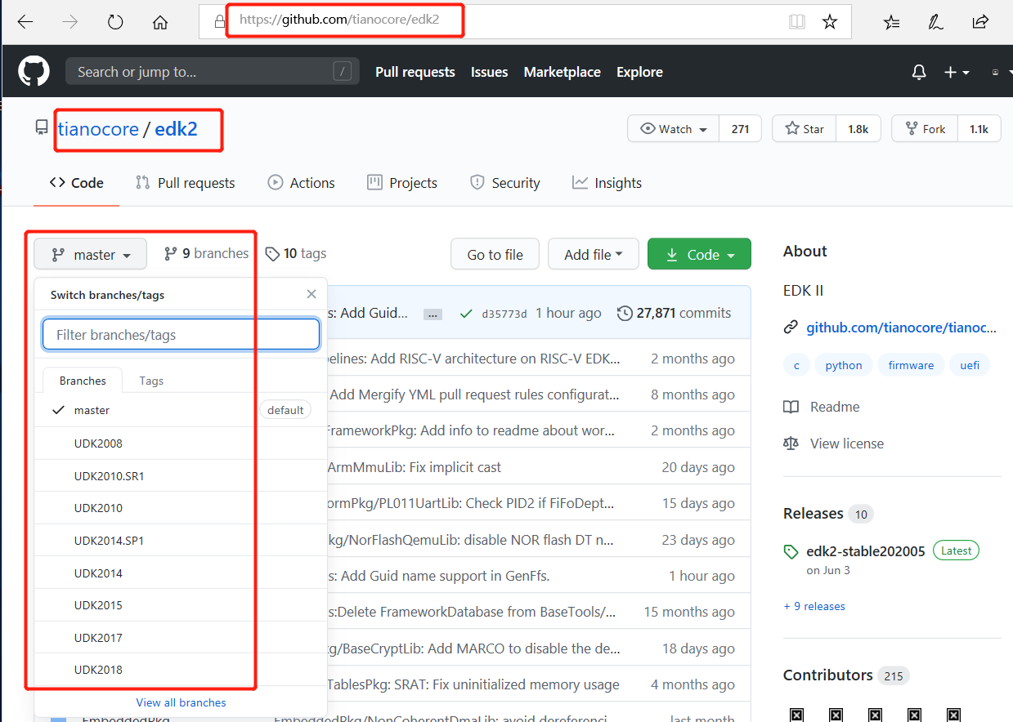
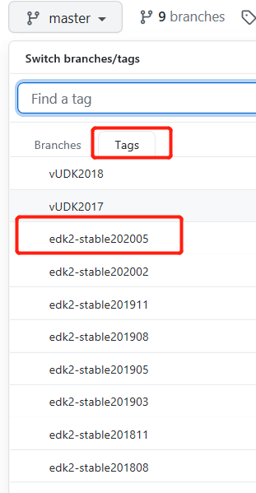
EDK代码下载

Slide 5
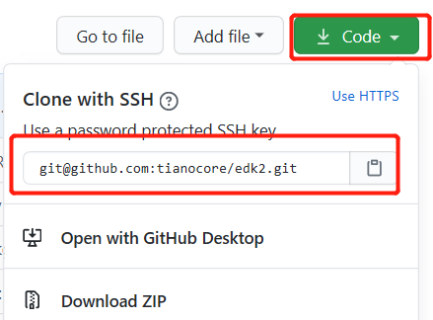
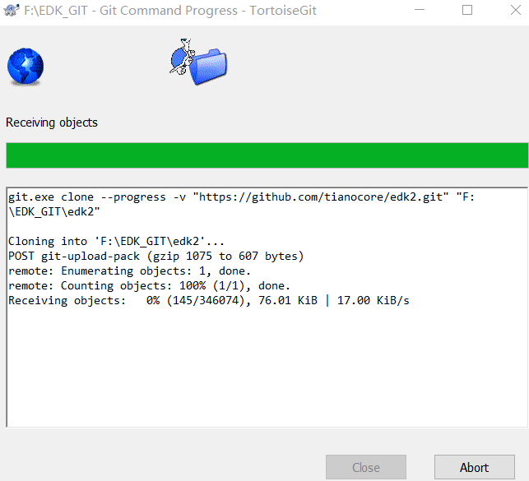
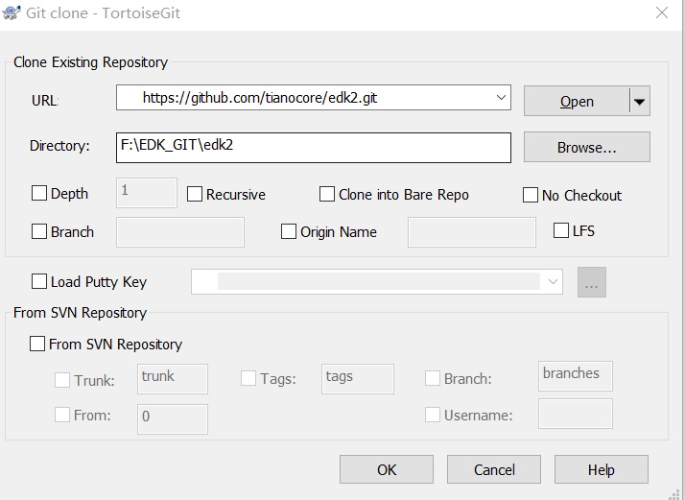
EDK代码下载
需要安装git和TortoiseGit

Slide 6
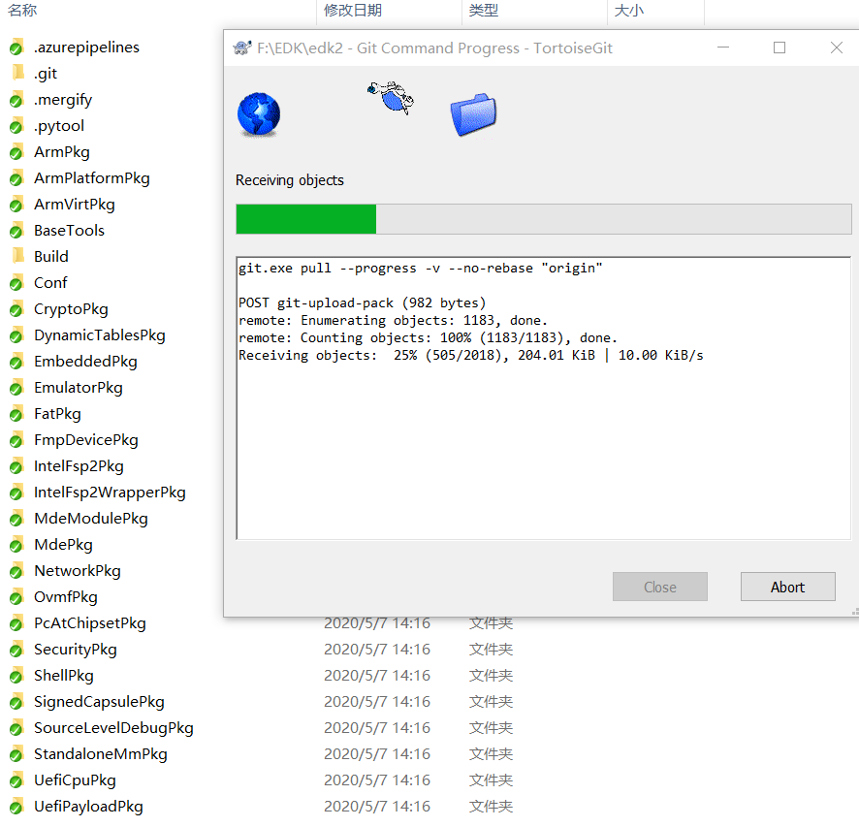
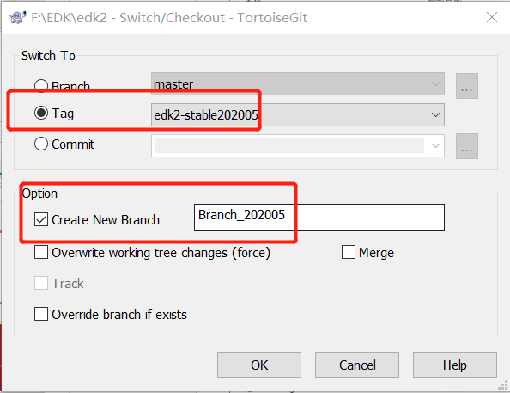
切换Branch或Tag

Slide 7
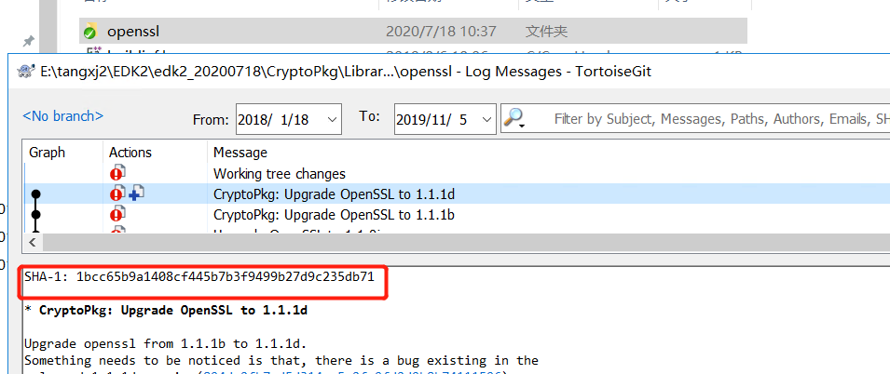
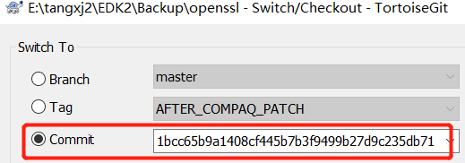
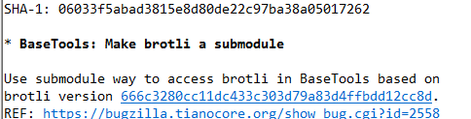
下载第三方依赖包
1. Openssl: https://github.com/openssl/openssl.git
CryptoPkg\Library\OpensslLib\openssl
2. brotli: https://github.com/google/brotli.git
BaseTools\Source\C\BrotliCompress\brotli
MdeModulePkg\Library\BrotliCustomDecompressLib\brotli

Slide 8
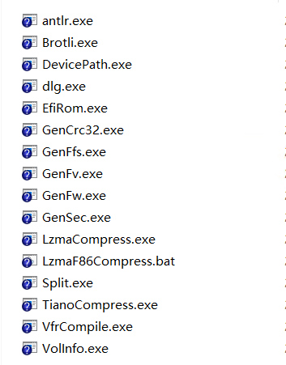
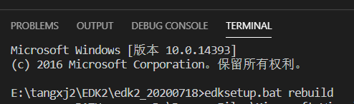
编译Windows工具
Edksetup.bat rebuild
生成编译所需工具 →BaseTools\Bin\Win32

Slide 9
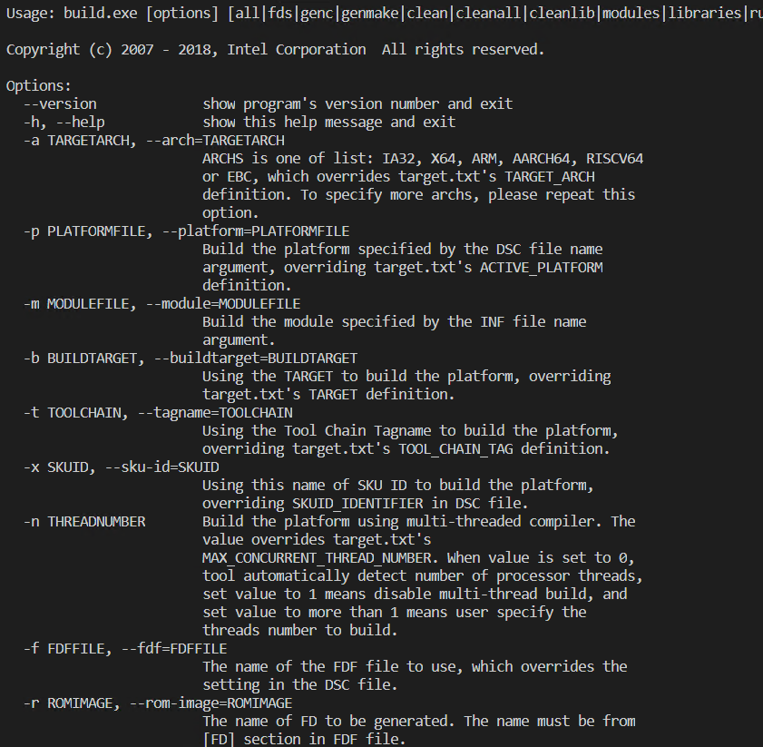
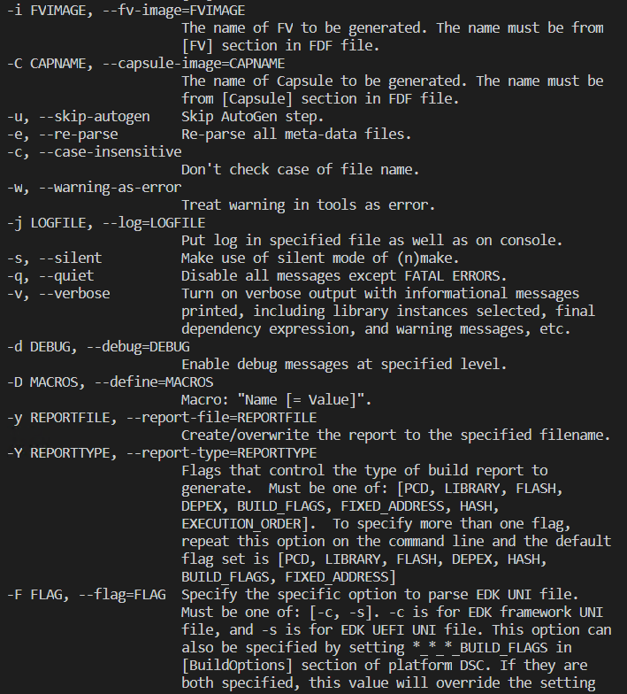
Build 命令

Slide 10
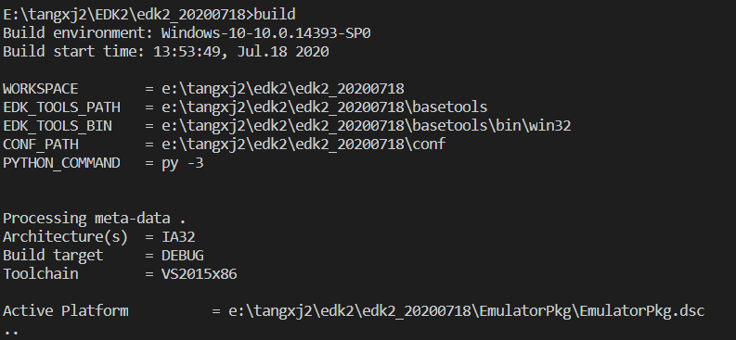
编译项目
修改 Conf/target.txt (来源BaseTools\Conf\target.template)
ACTIVE_PLATFORM = EmulatorPkg/EmulatorPkg.dsc
TARGET = DEBUG (RELEASE)
TARGET_ARCH = IA32 (X64/IA32/ARM)
TOOL_CHAIN_TAG = VS2015x86 (VS2015)
MAX_CONCURRENT_THREAD_NUMBER = 8 (1/2/4)
Terminal窗口运行： build(默认调用target.txt) 或：
build -a IA32 -p EmulatorPkg\EmulatorPkg.dsc -t VS2015x86

Slide 11
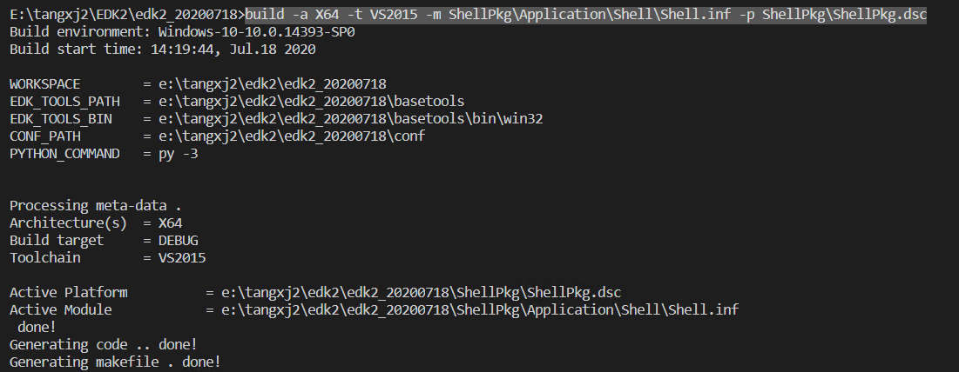
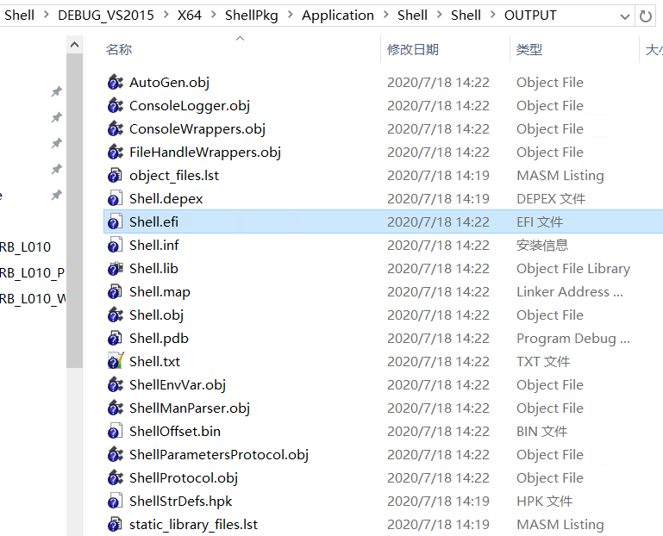
编译模块
1.编译Driver 模块
Build –a X64 –t VS2015 –m ShellPkg\Application\Shell\Shell.inf –p ShellPkg\ShellPkg.dsc
-- 编译结果:
Build\Shell\DEBUG_VS2015\X64\ShellPkg\Application\Shell\Shell\OUTPUT

Slide 12
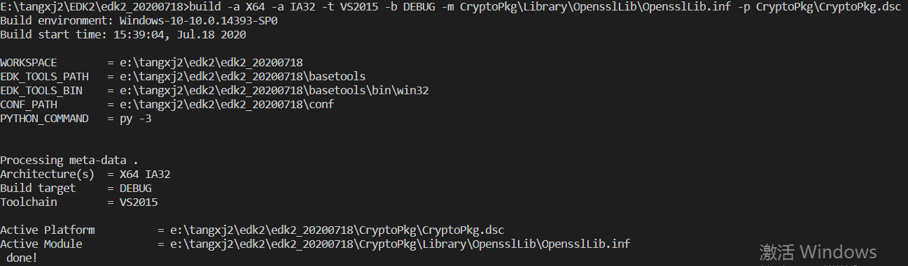
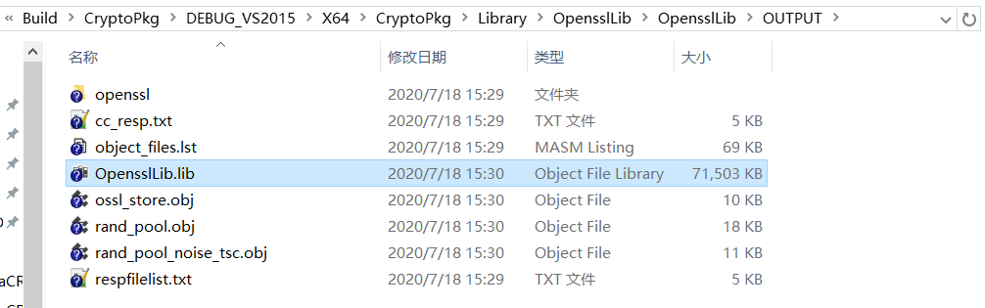
编译模块
1.编译Library模块
build -a X64 -a IA32 -t VS2015 -b DEBUG -m CryptoPkg\Library\OpensslLib\OpensslLib.inf -p CryptoPkg\CryptoPkg.dsc

Slide 13
DSC
Platform Description (DSC) File
The DSC file is used by EDKII built tools as a starting point in the platform build process.
AMI : Build/Platform.dsc （ Generate platform DSC file using information from VEB, CIF, and SDL files ）
EDKII: xxxPkg/xxx.dsc
<EDK_II_DSC> ::= [<Header>] <Defines> [<SkuIds>] <Libraries>* <LibraryClasses>* <Pcds>* <Components>+ <BuildOptions>* <UserExtensions>*

Slide 14
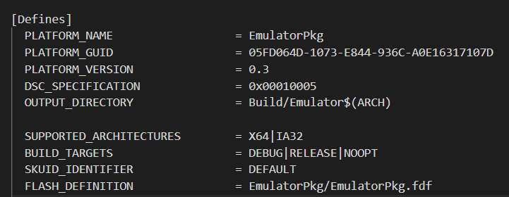
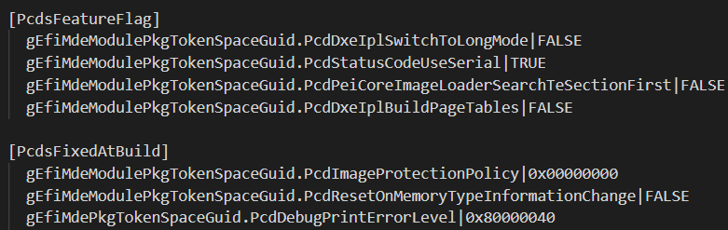
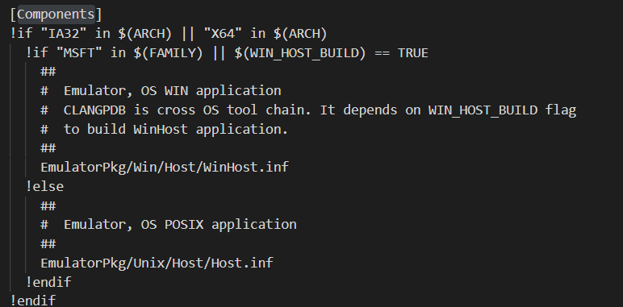
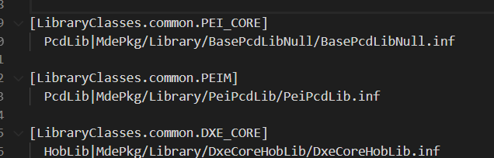
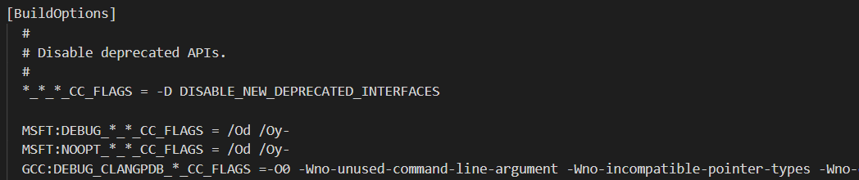
DSC
Pcd Override

Slide 15
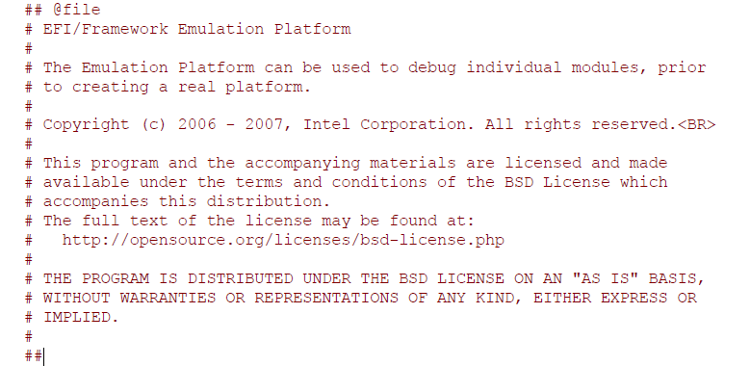
DSC
1.[Header] Section (optional)
--注释描述说明

Slide 16
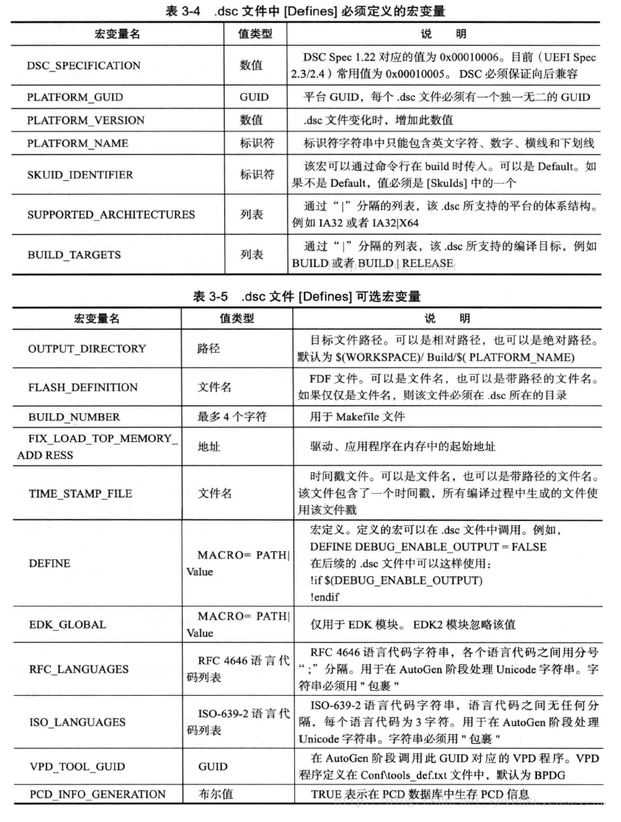
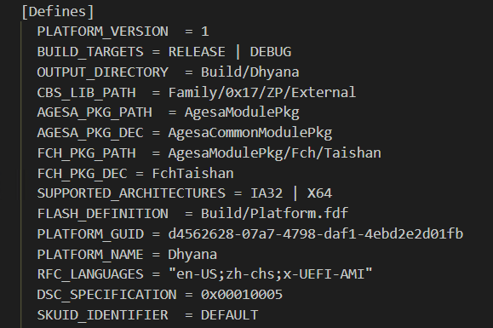
DSC
2.[Defines] Section (required)
设置 build 相关的全局变量，这些变量可以被 .dsc 文件的
其他模块引用，必须是 .dsc 文件的第一部分

Slide 17
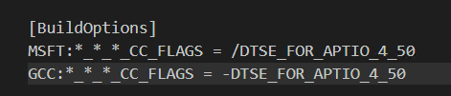
DSC
3.[BuildOptions] Section (optional)
--指定本模块/项目的编译和连接选项
[编译器家族]:[$(Target)]_[TOOL_CHAIN_TAG]_[$(Arch)]_[CC|DLINK]_FLAGS[=|==]选项
[BuildOptions] Section in INF module:

Slide 18
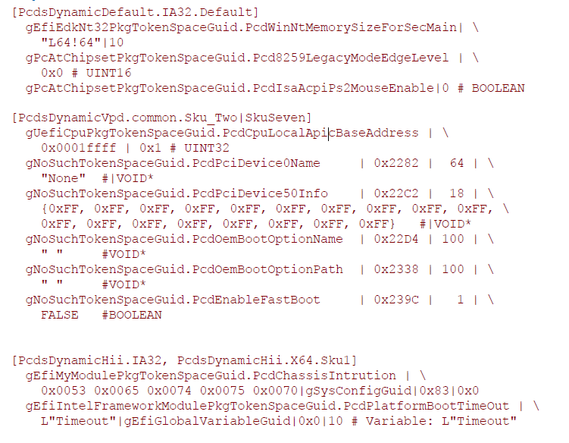
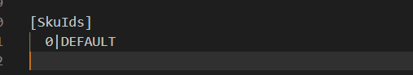
DSC
4.[SkuIds] Section (optional)
匹配SKUID_IDENTIFIER可以对不同的Sku设置不同的pcd值等，默认 0 for DEFAULT SKU

Slide 19
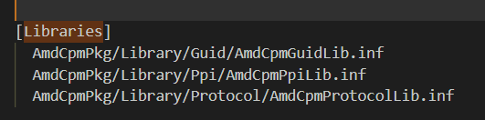
DSC
5 [Libraries] Section (optional)
目前已经很少使用，主要为了兼容旧的EDK标准模块

Slide 20
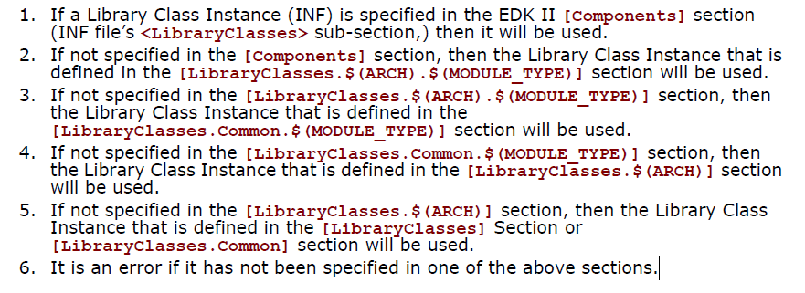
DSC
6 [LibraryClasses] Section (optional)
--定义了库的名字和库 .inf 文件的路径
格式：
[LibararyClasses.$(Arch).$(MODULE_TYPE)]
LibraryName | path/LibraryName.inf
规则：
$Arch 表示体系结构，可以是下列值之一：IA32、X64、IPF、EBC、ARM、common
$MODULE_TYPE 表示模块的类别，支持以下模块类型：
SEC、PEI_CORE、PEIM、DXE_CORE、DXE_SAL_DRIVER、BASE、DXE_SMM_DRIVER、DXE_DRIVER、
DXE_RUNTIME_DRIVER、UEFI_DRIVER、UEFI_APPLICATION、USER_DEFINED

Slide 21
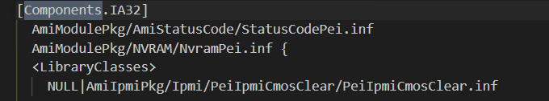
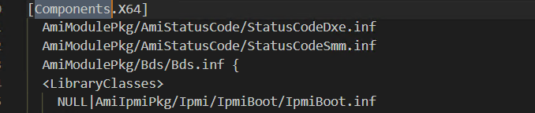
DSC
7 [Components] Section (required)
--模块编译生成.efi文件
--存放相对路径的模块 inf 文件
--可以嵌套 LibraryClasses/Pcd*/BuildOptions等

Slide 22
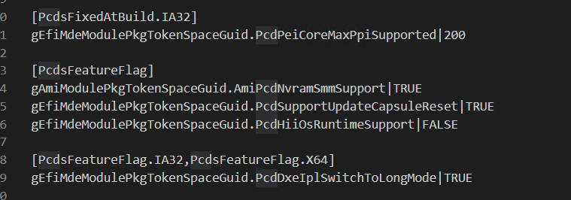
DSC
8.[PCD] Section (optional)
--定义平台配置数据，在不改动 .inf 文件和源文件的情况下完成对平台的配置(Override)
--需要在DEC文件中提前定义声明

Slide 23
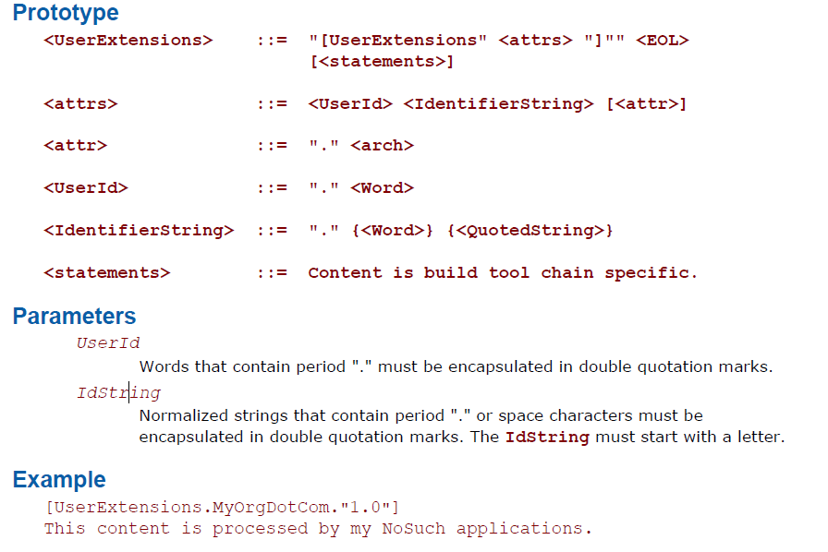
DSC
9.[UserExtensions] Section (optional)
--用户自定义区域，EDKII 编译工具会忽略，用户可以添加工具进行解析

Slide 24
FDF
Flash Description (FDF) File
--与 DSC 文件中FLASH_DEFINITION匹配
AMI : Build/Platform.fdf （ Generate platform fdf file using information from VEB, CIF, and SDL files ）
EDKII: xxxPkg/xxx.fdf
<EDK_II_FDF> ::=
[<Header>]
[<Defines>]
<FD>*
<FV>*
<Capsule>*
<FmpPayload>*
<VTF>*
<Rules>*
<OptionRom>*
<UserExtensions>*

Slide 25
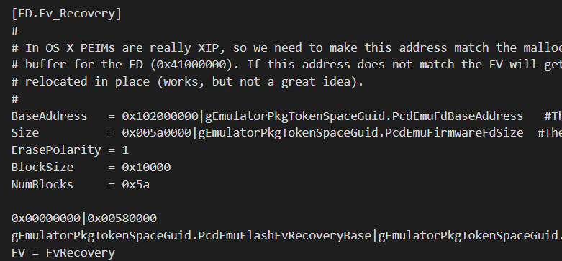
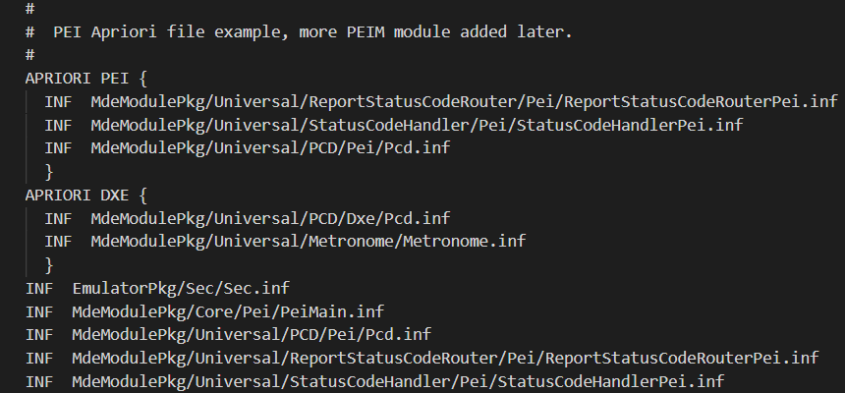
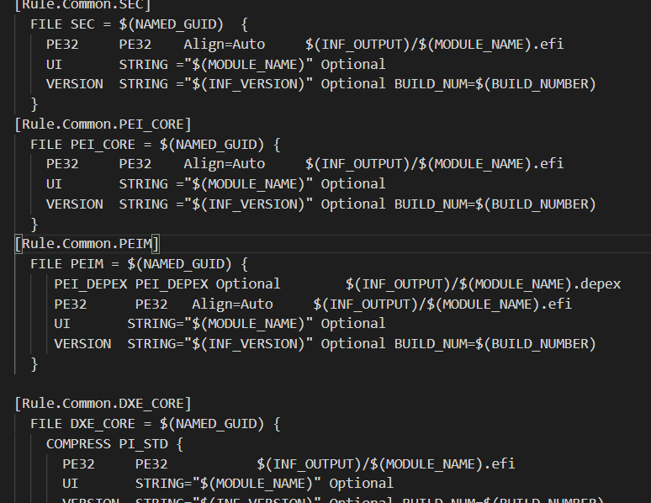
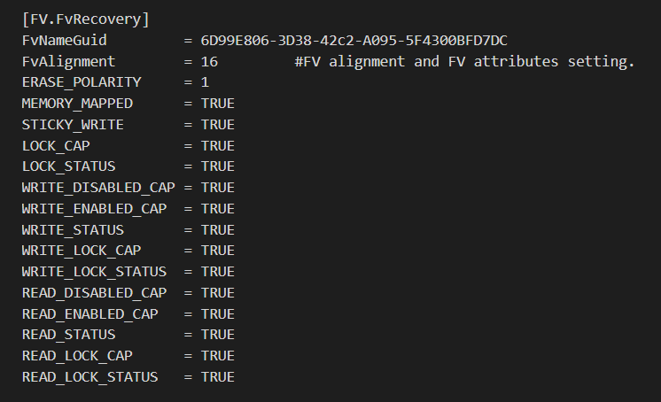
FDF

Slide 26
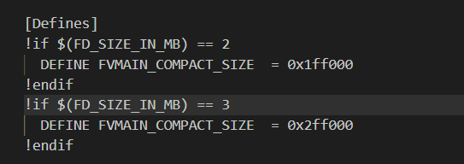
FDF
[Defines] Sections (optional)
--定义fdf文件版本，定义PCD值，变量预定义等

Slide 27
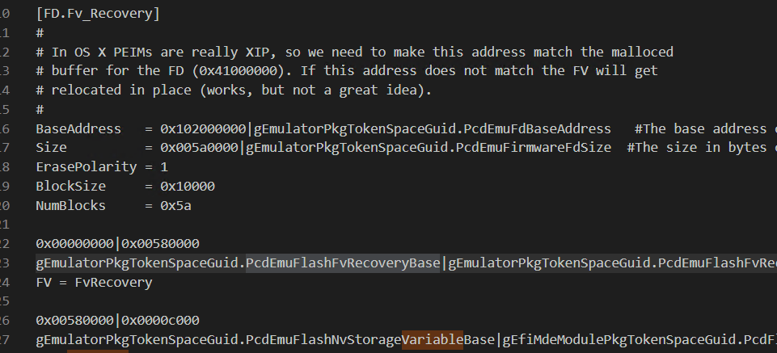
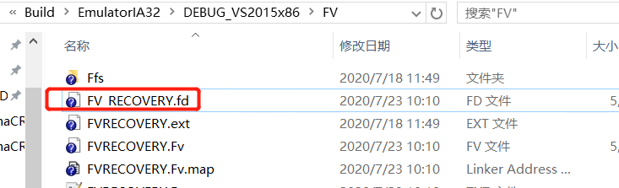
FDF
[FD] Sections (required)
Build工具根据FD名称生成对应的.fd文件，可以有一个或多个FD区域
$(OUTPUT_DIRECTORY)/$(TARGET)_$(TAGNAME)/FV
FD TOKEN
FD DEFINE
FD SET
FD Region(定义存放layout及内容)

Slide 28
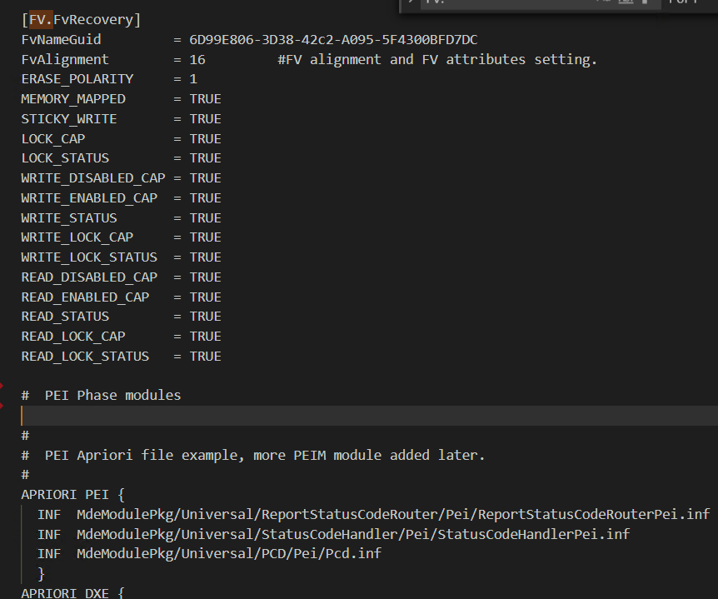
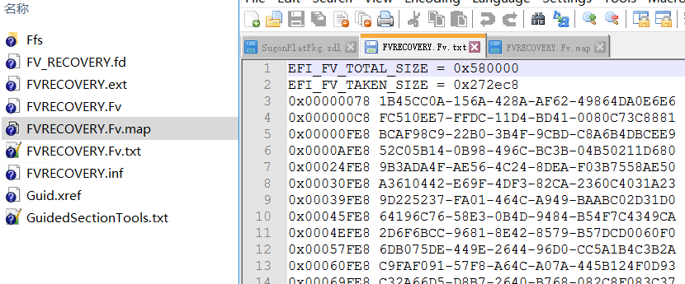
FDF
[FV] Sections(required)
--每个FDF有一个或者多个FV
--FV section中的inf模块最终会编译到对应的FV中
--FV需要与FD中FD Region对应

Slide 29
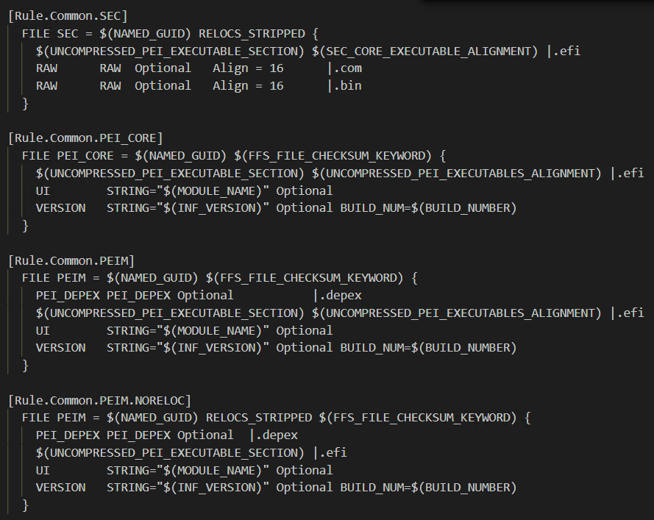
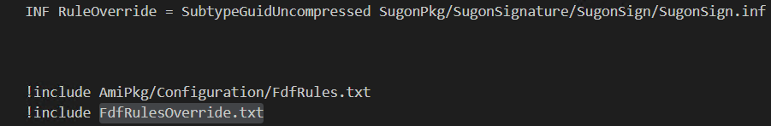
FDF
[Rules] Sections(optional)
--定义编译模块输入输出规则
-- 可以对单独的模块做RuleOverride
-- SEC/PEI模块及直接包的bin文件等不需要压缩

Slide 30
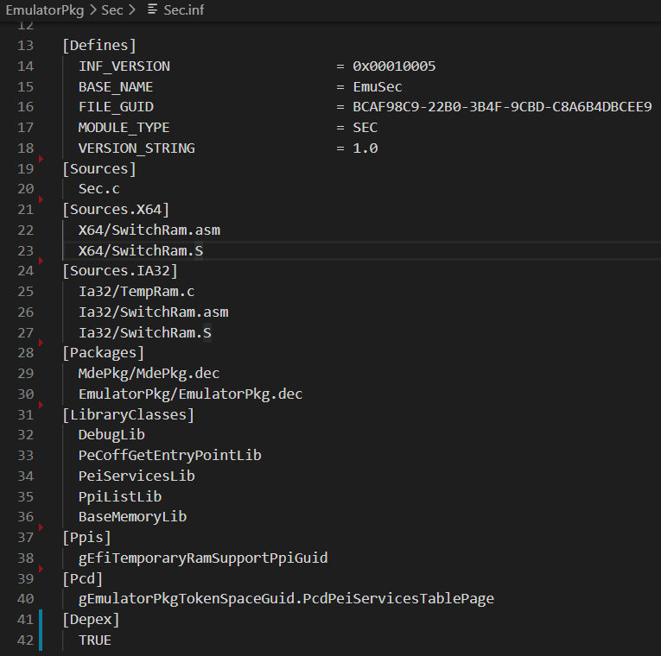
INF
BASE
SEC
PEI_CORE
PEIM
DXE_CORE
DXE_DRIVER
DXE_RUNTIME_DRIVER
DXE_SAL_DRIVER
SMM_CORE
DXE_SMM_DRIVER
UEFI_DRIVER
UEFI_APPLICATION
USER_DEFINED
Library
Module Information (INF) File
[Defines]
[Sources]
[Packages]
[LibraryClasses]
[Includes]
[Ppis]
[Pcd]/[FixedPcd]/[FeaturePcd]
[Guids]
[Protocols]
[Depex]
[BuildOptions]
[Binaries]

Slide 31
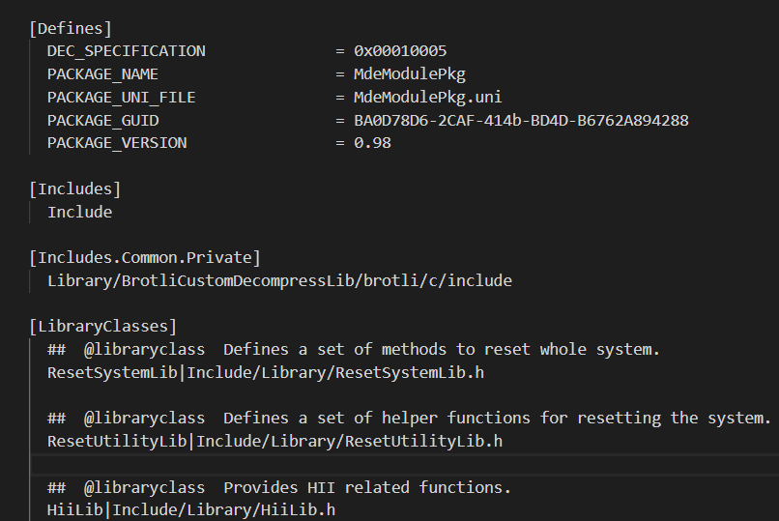
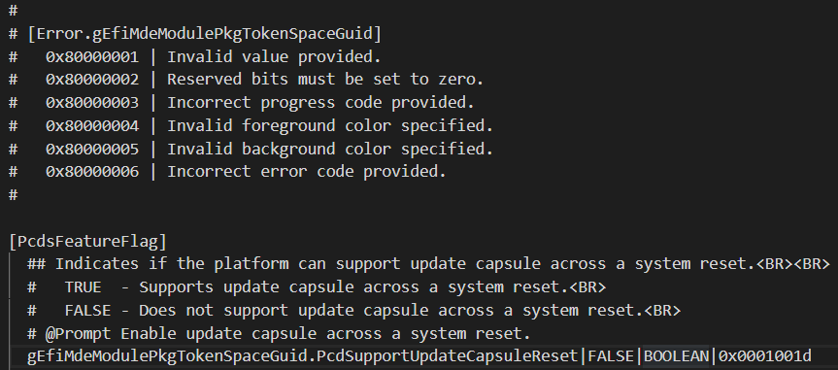



DEC
Declaration (DEC) File Format

Slide 32
PCD
Platform Configuration Database
类型：
FeatureFlag, FixedAtBuild, PatchableInModule, Dynamic, DynamicEx

Slide 33
VFR/UNI
Visual Forms Representation
Unicode Strings File
Vfr
source
IFR
VFR编译器
Uni source
String Tokens
Setup Module
C编译器
UEFI Driver
Fonts

Slide 34

编译流程
Pre-build or AutoGen stage: parse meta-data files, UCS-2LE encoded files and VFR files to generate some C source code files and the Makefiles.
Build or $(MAKE) stage: process source code files to create PE32/PE32+/COFF images that are processed to EFI format using NMAKE (Microsoft operating system development platforms) or MAKE (for UNIX style operating system development platforms).
Post-build or ImageGen stage: takes the binary, EFI format files and creates EFI "FLASH" images, EFI update capsules, UEFI applications or PCI Option ROMs.

Slide 35

编译流程

